Slide 1
স্বাগতম

Slide 2
পরিচিতি
ঝুনু রানী সরকার
প্রভাষক (সমাজকর্ম)
পৌর মহিলা কলেজ
বত্রিশ , কিশোরগঞ্জ ।
মোবাইলঃ০১৭৪১৬৭৫৪২৮।
শ্রেনিঃ দ্বাদশ
বিষয়ঃ সমাজকর্ম
অধ্যায়ঃ২য়

Slide 3
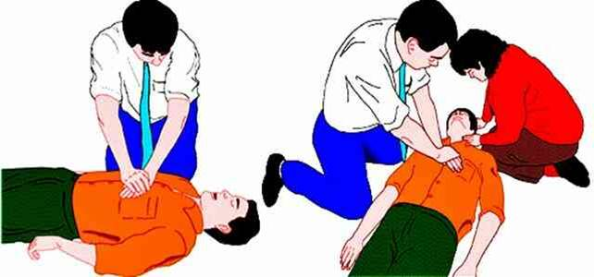
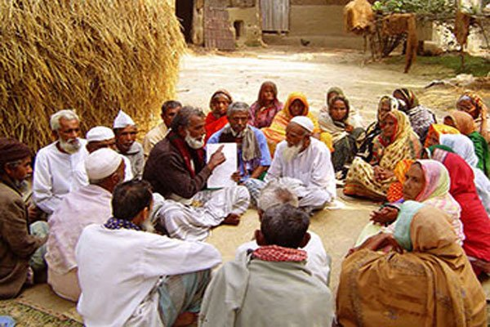

Slide 4
সমাজকর্মের শাখা

Slide 5
শিখনফল
এই পাঠ শেষে শিক্ষার্থীরা –
সমাজকর্মের শাখার পরিচিতি সম্পর্কে বলতে পারবে ।
সমাজকর্মের শাখা সমূহ ব্যাখ্যা করতে পারবে।
মানবিক সমস্যার সাথে সমাজকর্মের বিভিন্ন শাখার সম্পর্ক বর্ণনা করতে পারবে ।

Slide 6
সমাজকর্ম একটি সমন্বয়ধর্মী ব্যবহারিক বিজ্ঞান।এটি পদ্বতি নির্ভর সমস্যা সমাধান প্রক্রিয়া।সমাজকর্ম সমাজস্থ মানুষকে এমনভাবে সহায়তা করে যাতে তারা নিজেরাই নিজেদের সমস্যার সমাধান দিতে সক্ষম হয়।সমাজকর্মের বিভিন্ন শাখা রয়েছে।এসব শাখায় সমাজকর্মীরা সমাজকর্মের জ্ঞান ও দক্ষতাকে প্রয়োগ করে। এ সব শাখা গুলো হলো- চিকিৎসা সমাজকর্ম,ক্লিনিক্যাল সমাজকর্ম, মনোচিকিৎসা সমাজকর্ম,বিদ্যালয় সমাজকর্ম,শিল্প সমাজকর্ম,প্রবীন সমাজকর্ম, প্রশাসনিক সমাজকর্ম,আদালত সমাজকর্ম,পল্লী সমাজকর্ম প্রভৃতি।সমাজকর্মের অনুশীলনের ক্ষেত্রে প্রথমদিকে সংকীর্ন থাকলেও বর্তমানে এর অনুশীলনের ক্ষেত্রে ব্যাপক ও বিস্তৃত। এর ফলে সমাজকর্মের শাখাও বিস্তৃত হতে থাকে।

Slide 7
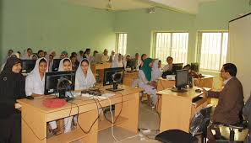
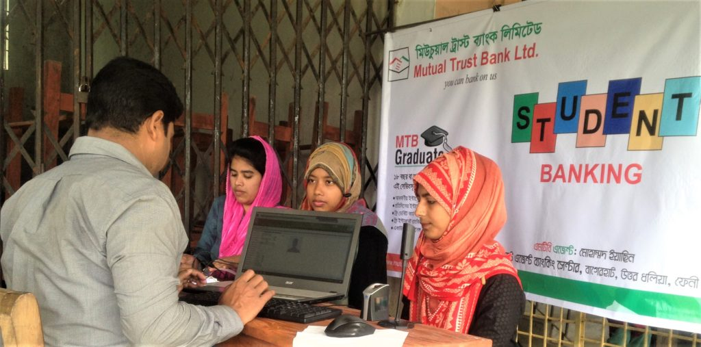

Slide 8
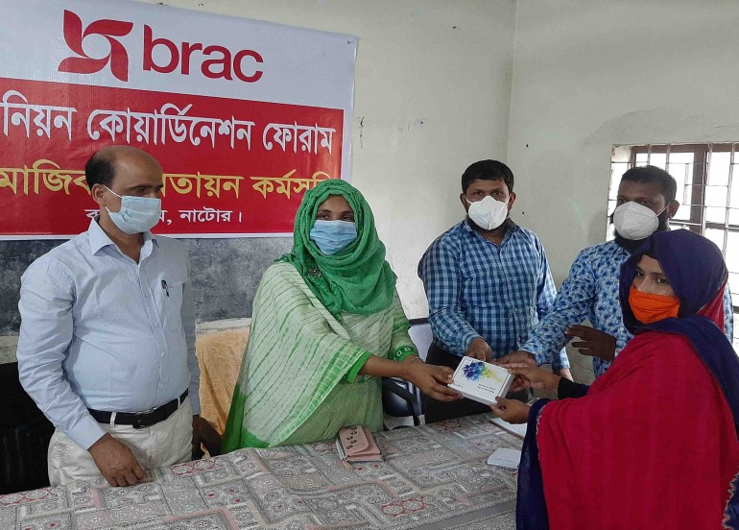
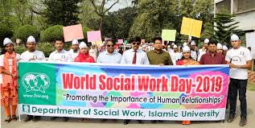

Slide 9
সমাজকর্মের শাখা সমূহঃ
১। চিকিৎসা সমাজকর্ম
২। ক্লিনিক্যাল সমাজকর্ম
৩। সাইকিয়াট্রিক সমাজকর্ম
৪। শিল্প সমাজকর্ম
৫। বিদ্যালয় সমাজকর্ম
৬। প্রবীন সমাজকর্ম
৭। আন্তর্জাতিক সমাজকর্ম
৮। পল্লী সমাজকর্ম
৯। আদালত সমাজকর্ম
১০। প্রশাসনিক সমাজকর্ম
১১। ব্যবস্থাপনা সমাজকর্ম
১২। মিলিটারি সমাজকর্ম
১৩। প্রগতিশীল সমাজকর্ম
১৪। বৃত্তি মূলক সমাজকর্ম

Slide 10
একক কাজঃ
১।সাইকিয়াট্রিক সমাজকর্ম কি ?

Slide 11
দলীয় কাজঃ
আন্তর্জাতিক সমাজকর্ম কি নিয়ে কাজ করে?

Slide 12
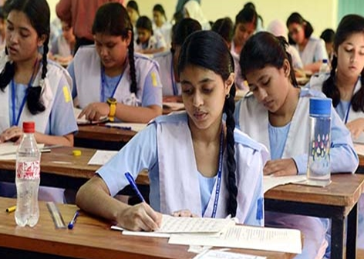
মূল্যায়ন
১। মিলিটারি সমাজকর্ম কত সালে স্বীকৃতি পায় ?
(ক) ১৮৪৩ (খ) ১৯৪১ (গ) ১৯৪৩ (ঘ) ১৯৪৪

Slide 13
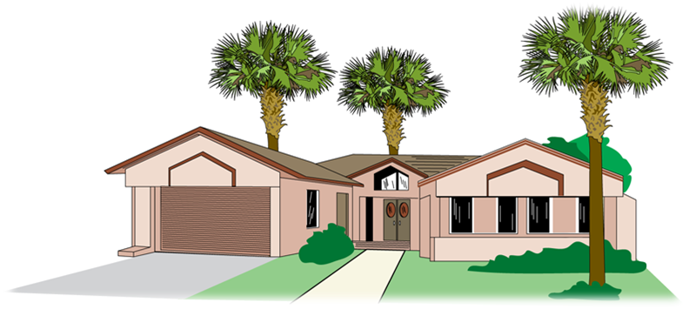
বাড়ির কাজঃ
মানবিক সমস্যার সাথে সমাজকর্মের বিভিন্ন শাখার সম্পর্ক বর্ণনা কর।

Slide 14
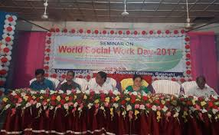
ধন্যবাদ

